Slide 1
점자 출력기를 이용한 시각장애인 용 전자 책
E-Book for the blind Using Braille Display
2004151005 권 혁 전광일 교수님
2004153011 김제민 전광일 교수님
2006153049 홍은지 전광일 교수님

Slide 2
CONTENT
1. 졸업 연구 개요
2. 연구배경 및 개발목표
3. 관 련 사 례
4. 시스템 개발방법
5. 요구사항 분석
6. 시스템 구성도
7. 소프트웨어 구성도
8. 업 무 분 담
9. 문 제 점 및 해 결 방 안
10. 졸 업 연 구 수 행 일 정

Slide 3

졸업 연구 개요
점자 입/출력 기반의 E-Book 구현
점자를 이용한 다양한 문서, 서적을 지원
기존의 부정확한 음성을 점자 출력으로 대체
시각장애인의 접근성을 높임

Slide 4
2. 연구배경 및 개발목표
2.1 연구 배경
휴대 성을 높인 전자 E-Book 기기들이 전 세계적으로 이슈화 됨
“아마존의 E-Book 성공 사례”, “국내 Iriver의 E-Book 기기 출시”
시각장애인을 위한 서적이 부족
더 많고 편리한 생활을 누려야 하는 시각장애인에 대한 관심 부족
(세계 보건 기구) 전 세계 인구의 10%인 6억 명이 시각장애인 이며
(장애인 협회) 국내 장애인 인구의 10%인 13만 6천 여명이 시각장애인
2.2 개발 목표
전자 서적, 표준화된 문서를 시각장애인이 쉽게 접근할 수 있도록 개발
시각장애인이 정확하게 문자를 인식할 수 있도록 점자 출력기를 활용

Slide 5
2. 연구배경 및 개발목표
2.3 기대효과
다양한 전자 서적 및 표준화 문서에 대한 접근이 용이하도록 함
더 많은 지식의 기회를 시각장애인에게 줌
다양한 분야(장애인 학교 교재 등)에서 이용 가능
시각장애인의 다양한 사회 분야로의 진출 가능성을 증대함

Slide 6
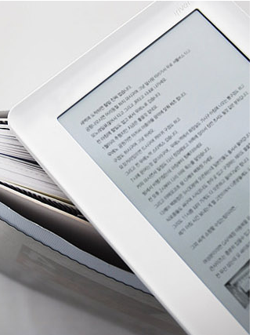
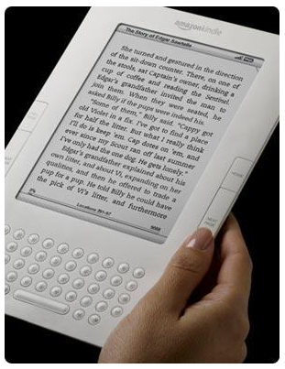
2. 관련 사례
2.4 관련 사례
국내 : 아이리버 “Iriver Story”
해외 : 아마존 “Kindle”
시각장애인이 접할 수 있는 지식의 기회 부족
- Iriver Story -
- Kindle -

Slide 7
3. 시스템 개발 방법
문서, 전자 서적 Format을 변환하여 출력 가능하도록 제작
PDF, DOC, ePub과 같은 문서 서적 Format 확인 및 변환
점자 출력기를 이용하기 위한 Device Driver 제작
Braille Display 설계도를 통한 Register 구성 및 Driver 작성
입력, 출력 Register 확인
변환, 출력 기능을 수행하기 위한 Embedded Board 구성
Board의 CPU에 맞는 환경 구성
Windows CE 기반의 Application 개발
Windows CE Core 5.0 기반의 Application 개발

Slide 8
4. 요구 사항 분석
4.1 기능적 요구 사항
표준화된 문서에 대한 호환이 가능하도록 구현
시각장애인이 알아볼 수 있도록 점자 출력기로 내용 출력
간단한 Interface를 이용하여 페이지 전환이 쉽도록 구현
시각장애인이 쉽게 이용할 수 있도록 메뉴 구성

Slide 9
4. 요구 사항 분석
4.2 비기능적 요구 사항
표준화된 문서 변환 작업에서 문자 오류 없이 출력한다
변환된 문서의 내용과 점자 출력기로 나오는 내용에 오류가 없도록 한다.
시각장애인이 사용함에 있어서 불편함이 없도록 한다.
시각장애인이 읽기에 불편하지 않은 시간 안에 점자 출력기로 출력한다.

Slide 10
4. 요구 사항 분석
4.3 기타 요구사항
원본 문서, 서적과 변환된 문서, 서적의 Text 일치율을 99.9% 유지한다.
문서, 서적 내용에 대해 줄 바꿈 작업이 즉각적으로 일어나도록 한다.
간편한 User Interface를 이용하여 효율적인 기능을 수행하도록 한다.

Slide 11
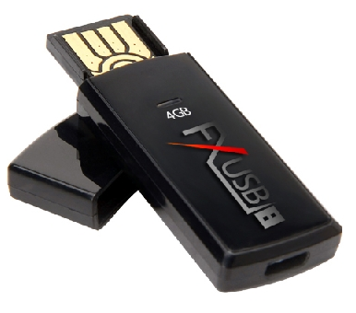
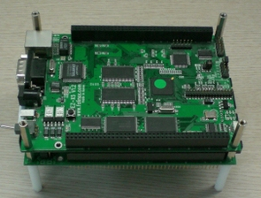
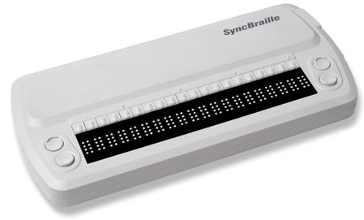
5. 시스템 구성도
….….
PDF, DOC, ePub ...
Print to Braille Display
Document Converting ...
Instruction with Button

Slide 12
5. 시스템 구성도
Storage
Embedded Board
문서 변환 Algorithm을
이용한 유니코드 형식의
데이터로 변환
Document
(PDF,DOC)
Converting
(to UNICODE)
Book
(ePub)
Device
Device
Driver
Output
Braille Display
Input
Button
점자출력기와 Button을
제어하기 위한
Device Driver 작성

Slide 13
6. 소프트웨어 구성도
6.1 User Interface 구성도

Slide 14
6. 소프트웨어 구성도
6.2 Converting & Print Braille Display

Slide 15
7. 업무 분담
 | 권 혁 | 김제민 | 홍은지
자료 수집 | 점자 출력기 및 Device Driver | Embedded Board 및 OS | Document Templete
설계 | Device Driver 설계 | Embedded Board 및 OS Protocol 설계 (Device 간) | Document 변환 API 설계
구현 | Device Driver 구현 점자 출력기 출력 Application 구현 | Device Driver 구현 User Interface 구현 | Document 변환 Application 구현 User Interface 구현
테스트 | 시스템 신뢰성 테스트 문서 변환 테스트 출력 Application 테스트 User Interface(입력 정확도 및 편의성) 테스트

Slide 16
8. 문제점 및 해결방안
8.1 다양한 Document 변환 Algorithm 구현 문제
다양한 Template의 조사 후 가장 많이 이용되는 Template를 지원
Converting Algorithm을 최적화 하여 정확한 Text 변환이 가능하도록 함
8.2 변환된 Document의 다중 Line을 단일 Line으로 처리하는 문제
현재 다중 Line 점자 출력기의 개발이 이루어지지 않았다.
본 졸업작품에서는 단일 Line의 출력 기능을 우선 구현한다.
추가로 Project 진행 시 다중 Line 출력기에서도 호환 가능하도록 구현한다.
8.3 시각장애인이 불편해하지 않도록 간단한 User Interface 구성
적은 User Interface Component를 이용한 효율적인 메뉴 구성
장애인이 쉽게 사용할 수 있도록 편의성 강화

Slide 17
9. 졸업연구 수행일정
추진사항 | 상세 내용 | 09 | 2010
 |  | 12 | 1 | 2 | 3 | 4 | 5 | 6 | 7
졸업연구 과제 조사 & 계획 | 졸업연구 조사 및 선정
 | 졸업연구 계획서 발표
연구과제 요구 분석 | 연구 과제 자료 수집 및 분석
시스템 설계 및 구현 | 시스템 설계 및 상세 설계
 | 기본 기능 구현
 | 시스템 상세 구현 및 프로토 타입
시스템 테스트 | 시범 운영
 | 유지 보수
기능 추가/오류수정 | 각 기능별 추가및 수정
최종 시스템 운영

